Slide 1

PyTorch DeepLearning Master
2024-02-20
HnVLab
송준언

Slide 2



데이터 로딩
Q&A

Slide 3
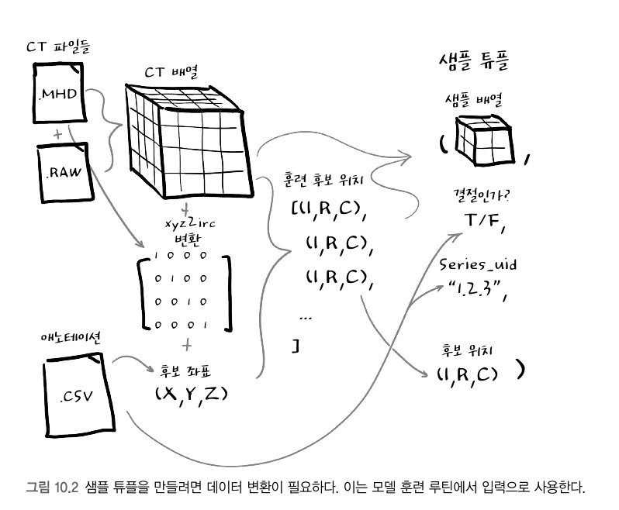
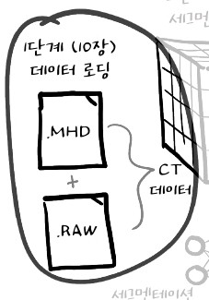
기본개념
데이터 로딩

Slide 4
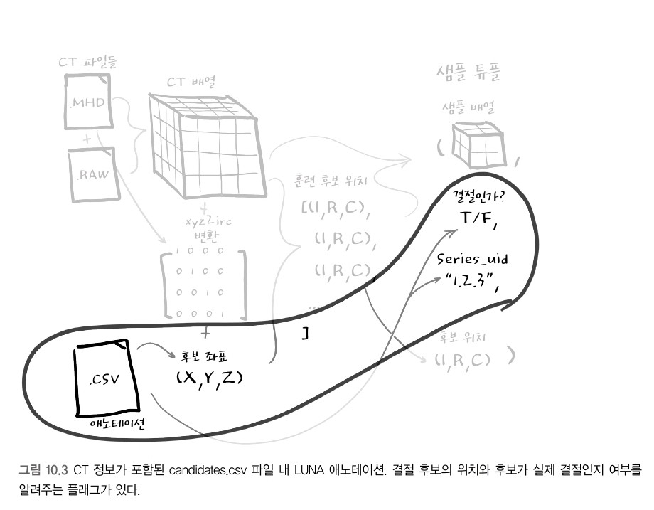
기본개념
데이터 로딩

Slide 5
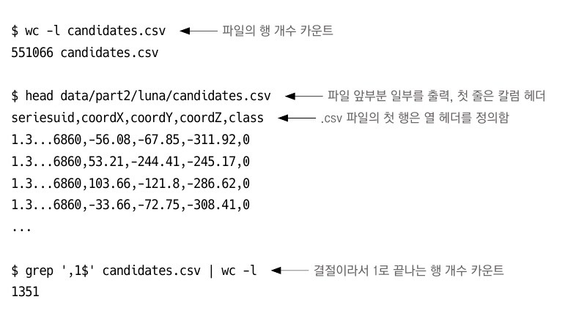
기본개념
데이터 로딩

Slide 6
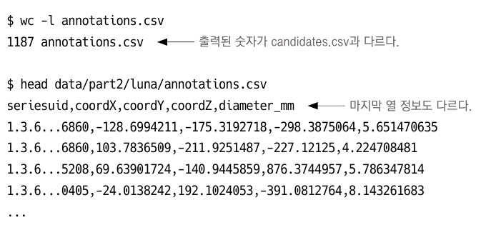
기본개념
데이터 로딩

Slide 7
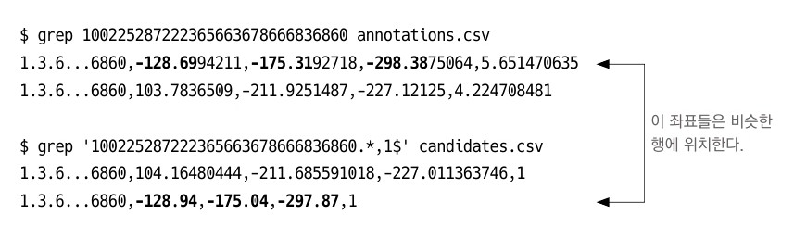
기본개념
데이터 로딩

Slide 8
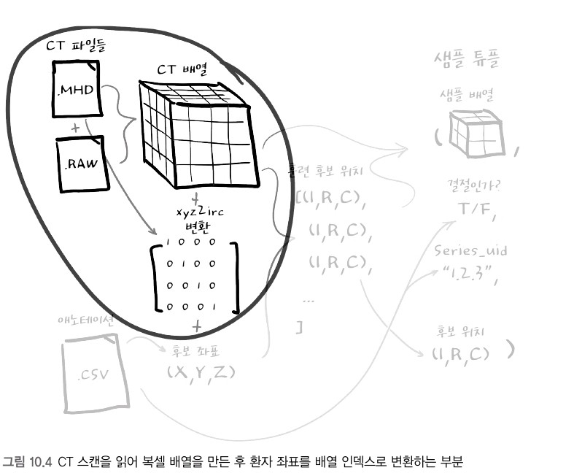
기본개념
데이터 로딩

Slide 9
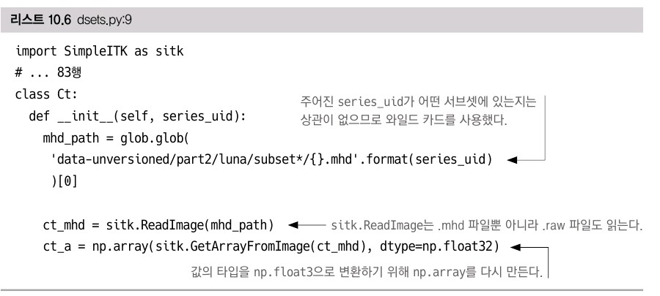
기본개념
데이터 로딩

Slide 10
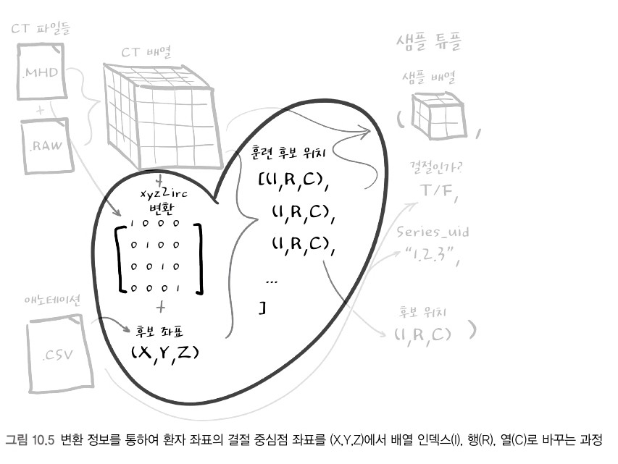
기본개념
데이터 로딩

Slide 11
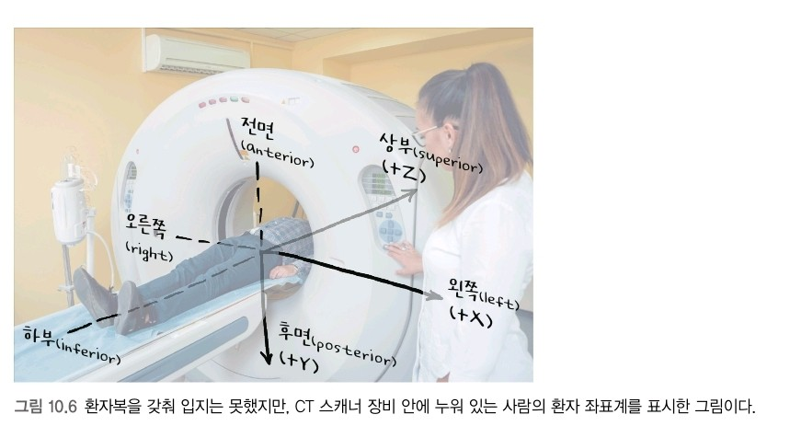
기본개념
데이터 로딩

Slide 12
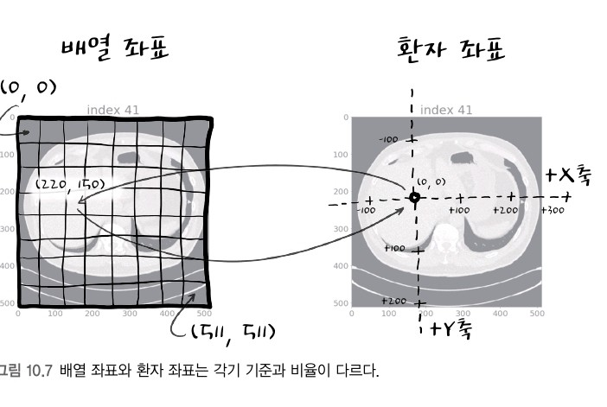
기본개념
데이터 로딩

Slide 13
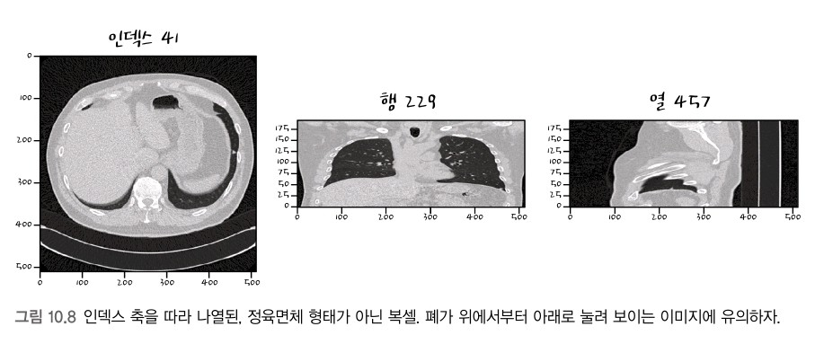
기본개념
데이터 로딩

Slide 14
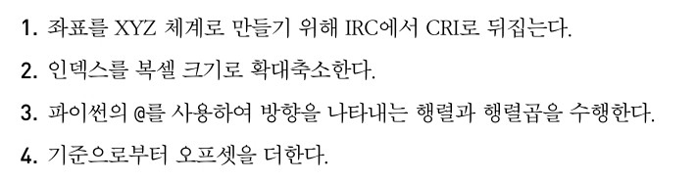
기본개념
데이터 로딩
복셀 인덱스를 좌표로 변환하기

Slide 15
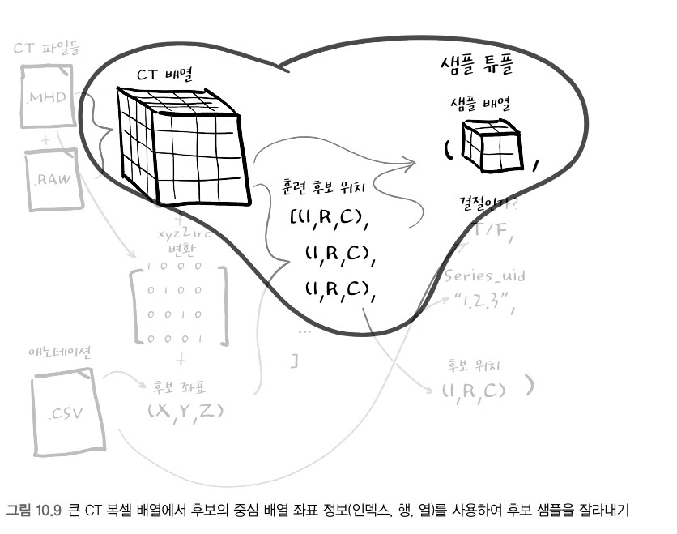
기본개념
데이터 로딩

Slide 16
기본개념
데이터 로딩
getRawNodule(self,환자 좌표계 중심정보, 복셀 단위의너비 정보):
…
Return 정육면체의 CT 덩어리, 배열 좌표로 변환된 후보의 중심값

Slide 17
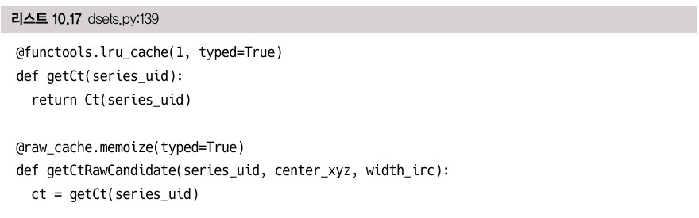

기본개념
데이터 로딩

Slide 18
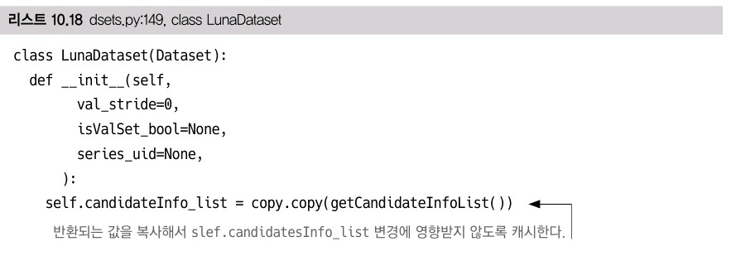
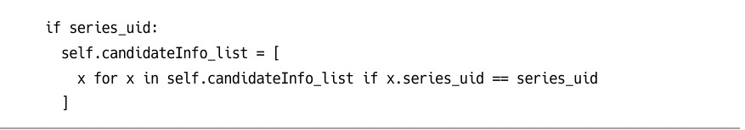
기본개념
데이터 로딩

Slide 19
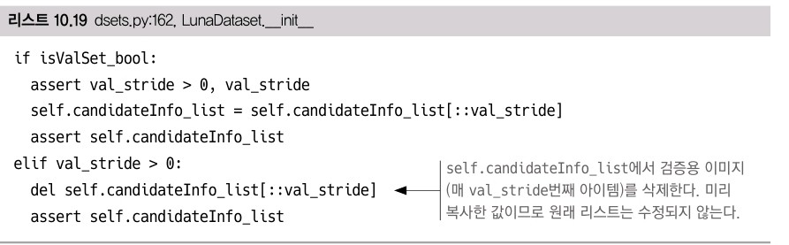
기본개념
데이터 로딩

Slide 20
Q&A

Slide 21
감사합니다

